Slide 1
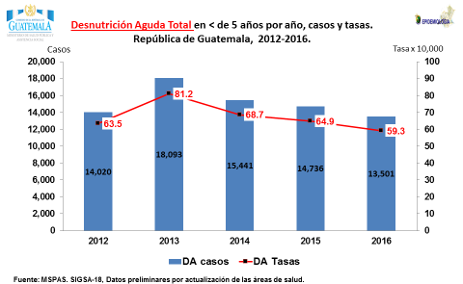
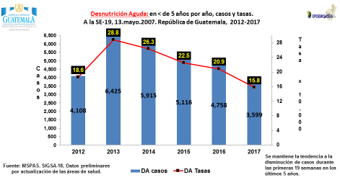
Tendencias de la situación nutricional en Guatemala
8.7 puntos
15.8%
3.2 puntos
82.1%
Fuente: Encuesta de Salud Materno Infantil – ENSMI. MSPAS/INE

Slide 2

Secretaría de Seguridad
Alimentaria y Nutricional
Guatemala, mayo 2017

Slide 3
Misión
Ser la institución responsable de la coordinación, integración y monitoreo de intervenciones de seguridad alimentaria y nutricional entre sector público, sociedad y organismos de cooperación internacional para optimizar los esfuerzos y recursos, con el fin de lograr un mayor impacto en el país.
Visión
Que la población guatemalteca, especialmente la más vulnerable, alcance su máximo potencial, basado en una seguridad alimentaria y nutricional sostenible para el logro de una vida plena y productiva, siendo esto un compromiso asumido por toda la sociedad.
http://www.sesan.gob.gt/index.php/sesan/mision

Slide 4
Principales logros
(de acuerdo a las actividades presupuestarias)

Slide 5

Coordinación
Nacional
CONASAN
CTI
Departamental
22 CODESAN
Municipal
330 COMUSAN
Gobernación
Municipalidad
GIA
INCOPAS

Slide 6
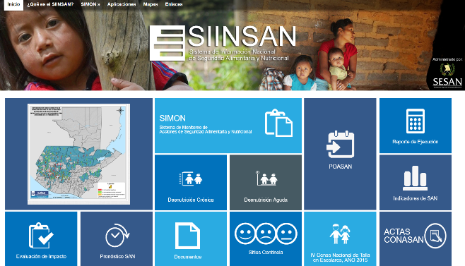
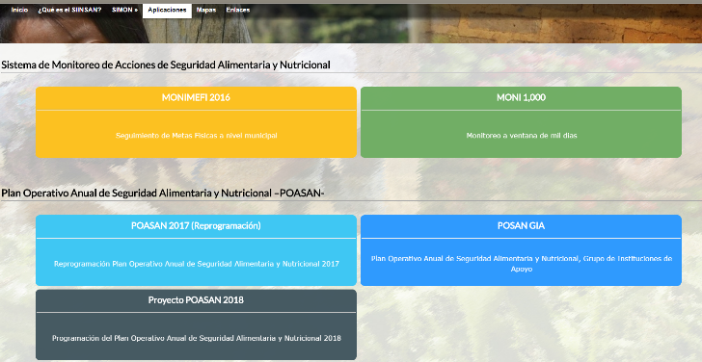
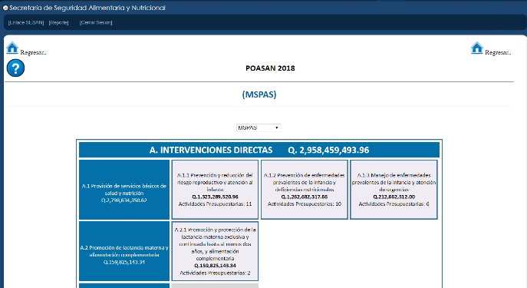
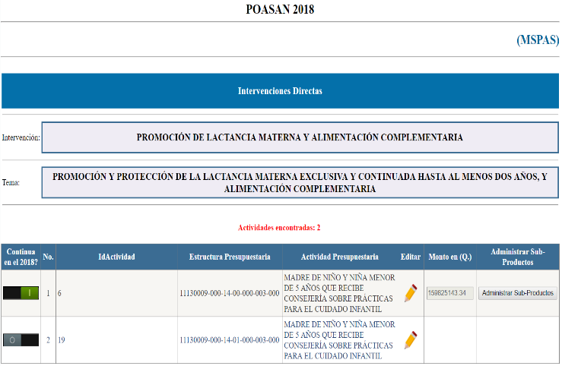
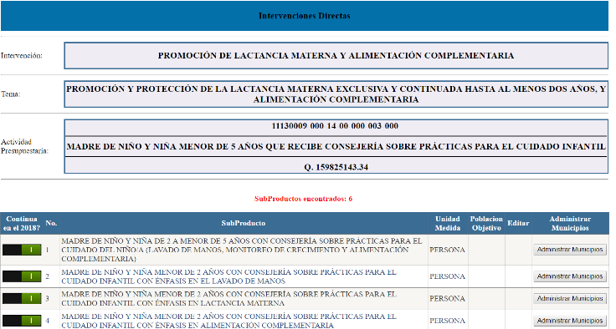
Formulación de Planes
Operativos Anuales en SAN
1
2
3
Presupuesto aprobado para POASAN
4
5
http://www.siinsan.gob.gt

Slide 7
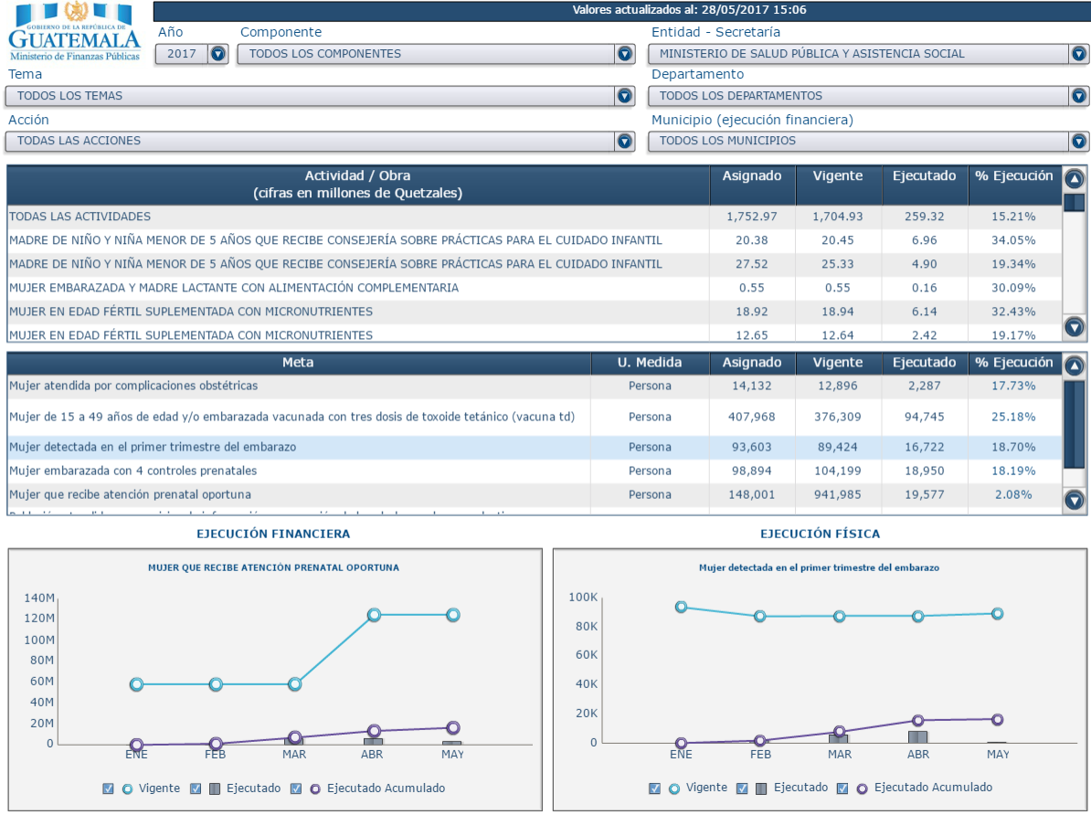
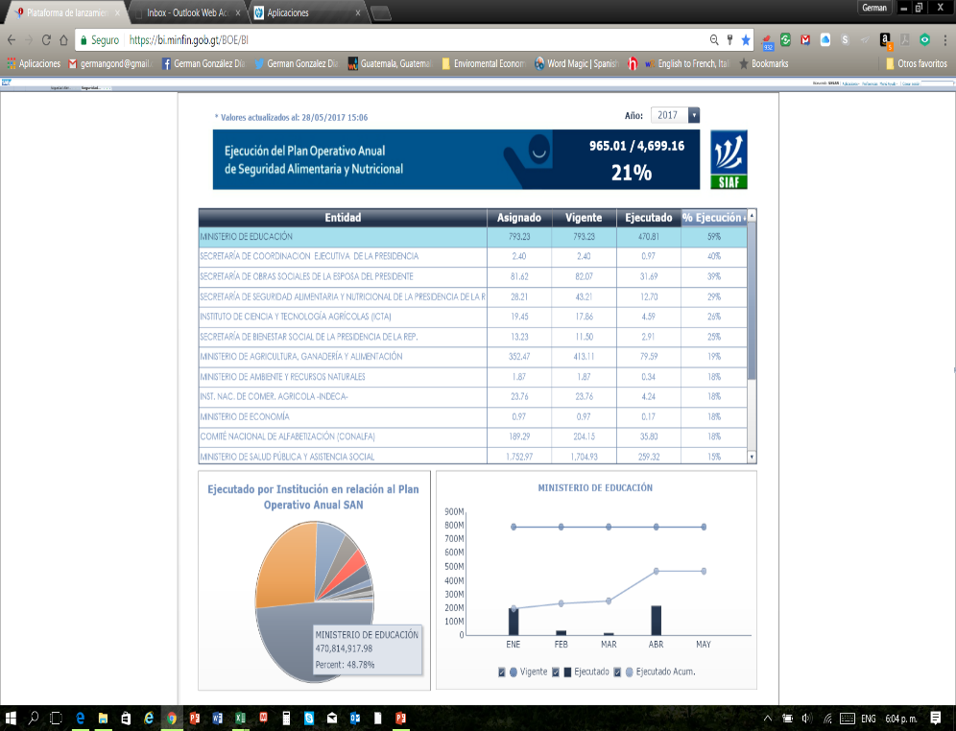
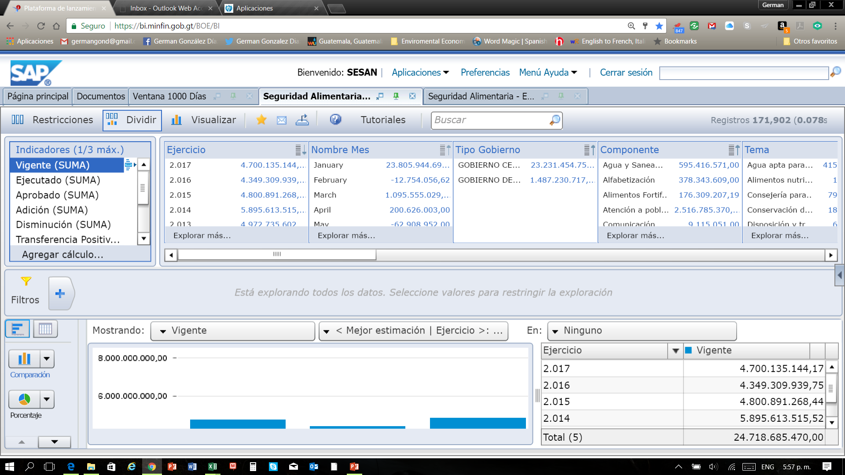
Monitoreo físico y financiero de acciones SAN
Seguimiento especial de gasto, dando cumplimiento al articulo 17 Quáter de la ley orgánica del presupuesto, con herramientas de visualización en línea
http://www.siinsan.gob.gt

Slide 8
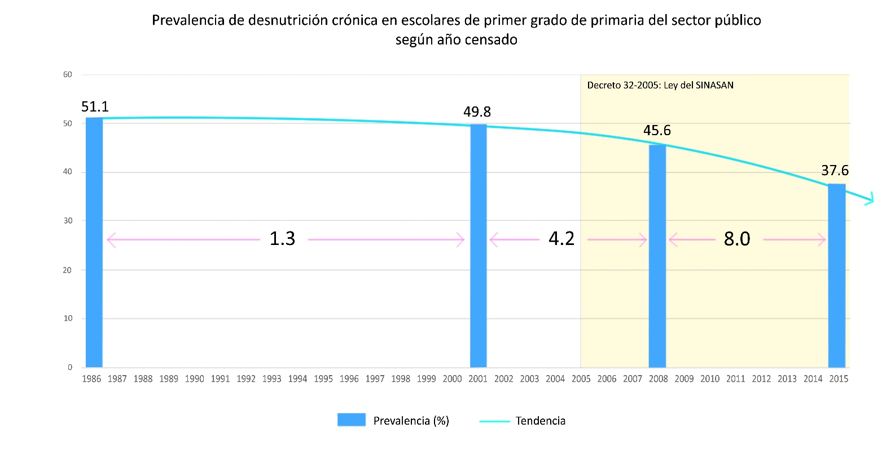

Monitoreo y Evaluación
Censos de Talla en Escolares
http://www.siinsan.gob.gt
Notes:
Acá es de reconocer que hay municipios con reducción de desnutrición, los cuales son 331, pero hay 7 municipios que han aumentado (0.1 a 5.4): Santa Lucia La Reforma, Totonicapán; San Juan Bautista, Suchitepéquez; El Adelanto, Jutiapa; San Jose La Arada, Chiquimula; Gualán, Zacapa; Santa Catarina Barahona y San Antonio Aguas Calientes en Sacatepéquez. Además hay 150 municipios que en los últimos 7 años tienen 10 puntos o mas reducción de desnutrición crónica, caso de estudio se vuelven desde ya: San Gabriel, San Miguel Panan, San Pablo Jocopilas y Santo Tomas La Unión en Suchitepéquez; Zunil en Quetzaltenango; San Rafael Pétzal y Tectitán en Huehuetenango quienes redujeron mas de 20 puntos porcentuales de desnutrición crónica en ese mismo periodo de tiempo

Slide 9


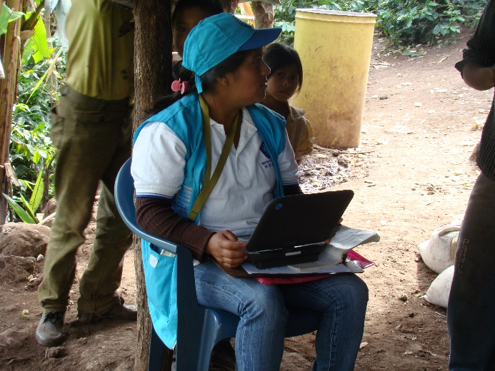
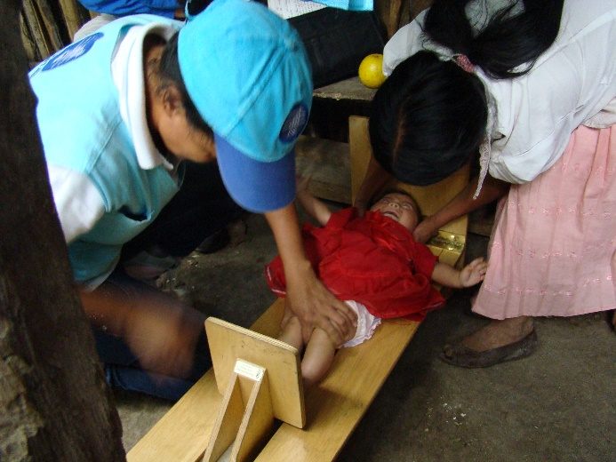


Monitoreo y Evaluación
Evaluación de Impacto
http://www.siinsan.gob.gt

Slide 10
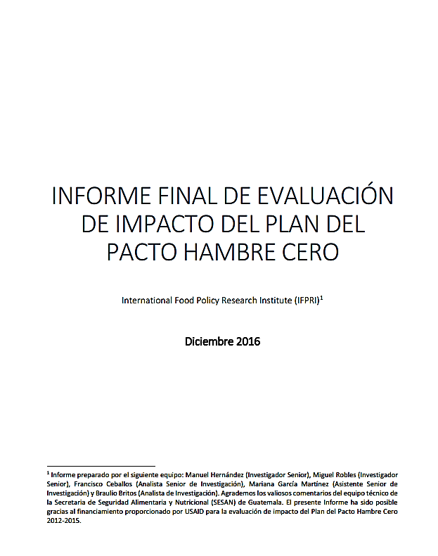

Monitoreo y Evaluación
Evaluación de Impacto
Pocos individuos recibieron
TODA la Ventana
A mayor cantidad de intervenciones X Niño
Mayor Efecto POSITIVO
Recomendaciones
Ajuste a Política Pública
http://www.siinsan.gob.gt

Slide 11
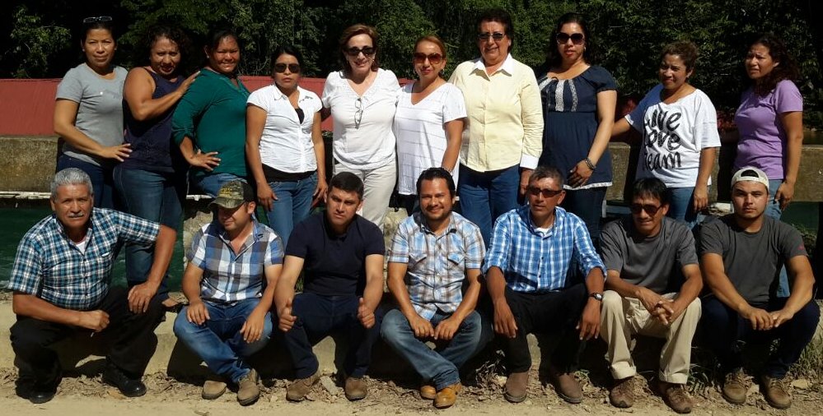



Monitoreo y Evaluación
Seguimiento Nutricional
SIVESNU
Encuesta Transversal
Representatividad Nacional
Comparable con ENSMI y otros
Modular y flexible
Sistema de Vigilancia Epidemiológica de Salud y Nutrición –SIVESNU-
Módulos
Socio-demográfico
Estado nutricional
Salud materna
Alimentación y salud infantil
Participación en programas sociales
Seguridad alimentaria
Consumo diario de alimentos fortificados
Nivel de fortificación en alimentos
Calidad del dato gracias a equipo pequeño pero altamente entrenado y estandarizado
http://www.siinsan.gob.gt

Slide 12
Monitoreo y Evaluación
Ajustes OPORTUNOS de Política Pública sobre datos confiables

Slide 13
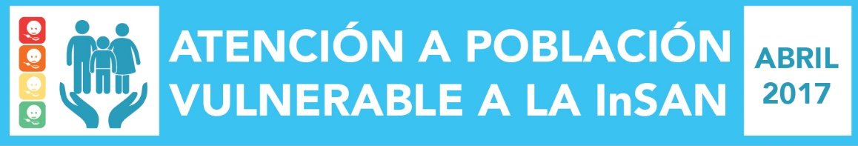

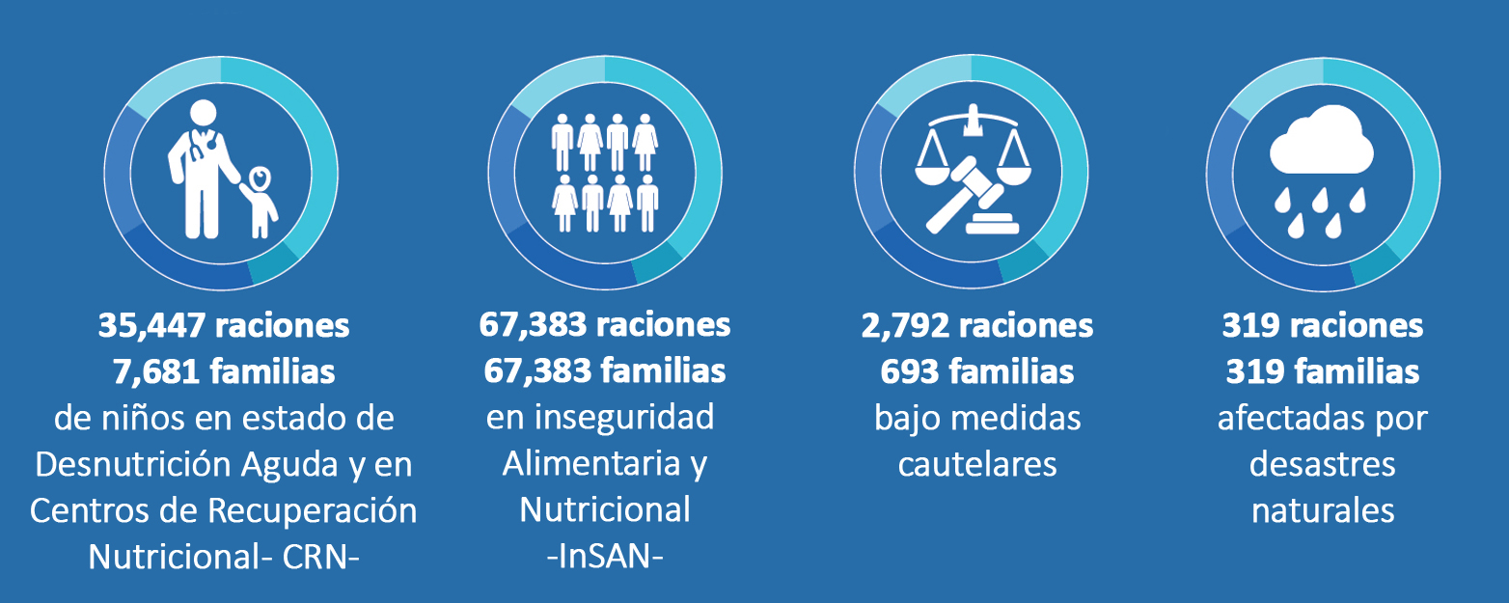

Slide 14
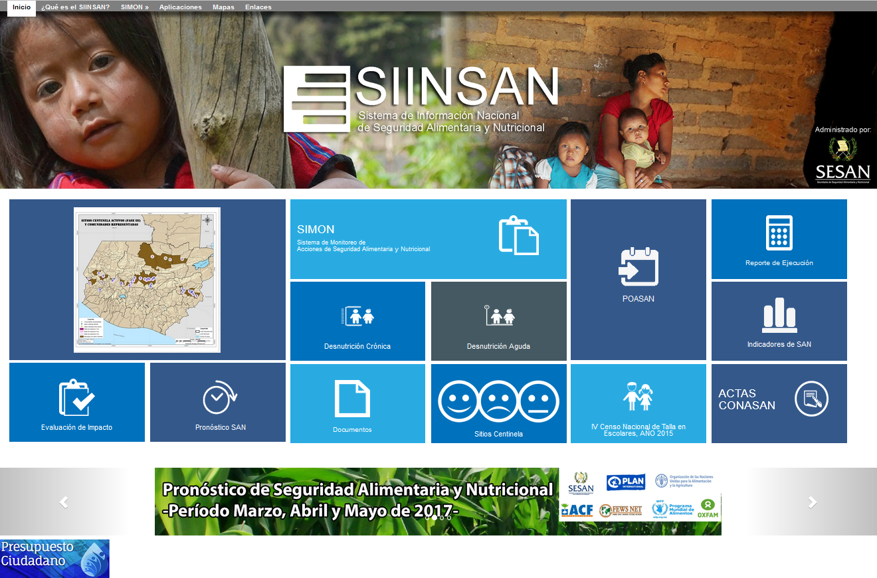
Sistema de Información
Nacional de Seguridad
Alimentaria y Nutricional
http://www.siinsan.gob.gt

Slide 15
Diagnóstico presupuestario

Slide 16
Priorización programática
Presupuesto 2017: atención a políticas
Fuente: SICOIN

Slide 17
Priorización programática
Presupuesto 2017: atención a políticas
Política SAN
18 instituciones
22 gobernaciones
340 municipalidades
PGG: Desnutrición Crónica
7 instituciones
4 gobernaciones
82 municipalidades
Política Chixoy
3 instituciones
3 gobernaciones
6 municipalidades
Fuente: SICOIN

Slide 18
Presupuesto histórico
Fuente 11
Presupuesto vigente por año
Fuente: SICOIN

Slide 19
Presupuesto histórico
Fuente 11 Fuente 21
Presupuesto vigente por año
Fuente: SICOIN

Slide 20
Presupuesto histórico
Fuente 11 Fuente 21 Fuente 61
92.5
80.4
54.1
40.3
43.2
37.9
30.6
33.2
18.5
21.2
12.0
12.0
Presupuesto vigente por año
Fuente: SICOIN

Slide 21
Presupuesto histórico –
Actividades presupuestarias
92.5
80.4
54.1
40.3
43.2
33.2
37.9
30.6
18.5
21.2
12.0
12.0
Fuente: SICOIN y Registro SESAN

Slide 22
Presupuesto histórico – Actividades presupuestarias
Escenario multianual
54.1
40.3
43.2
25.0
25.0
25.0
25.0
25.0
Fuente: SICOIN y Registro SESAN

Slide 23
Conclusiones
De no contar más presupuesto:
Retroceso para el Sistema Nacional de Seguridad Alimentaria y Nutricional
Falta de coordinación en todo nivel (nacional, departamental y municipal)
Interrupción en la continuidad de procesos
Disminución de metas institucionales
Reducción de capital humano capacitado

Slide 24
Conclusiones
Delegaciones Departamentales SESAN
Alta Verapaz
Baja Verapaz
Chimaltenango
Chiquimula
El Progreso
Escuintla
Guatemala
Huehuetenango
Izabal
Jalapa
Jutiapa
Petén
Quetzaltenango
Quiché
Retalhuleu
Sololá
Sacatepéquez
San Marcos
Sololá
Suchitepéquez
Totonicapán
Zacapa

Slide 25
Conclusiones
Delegaciones Departamentales SESAN
Alta Verapaz
Baja Verapaz
Chimaltenango
Chiquimula
El Progreso
Escuintla
Guatemala
Huehuetenango
Izabal
Jalapa
Jutiapa
Petén
Quetzaltenango
Quiché
Retalhuleu
Sololá
Sacatepéquez
San Marcos
Sololá
Suchitepéquez
Totonicapán
Zacapa

Slide 26
Conclusiones

Slide 27
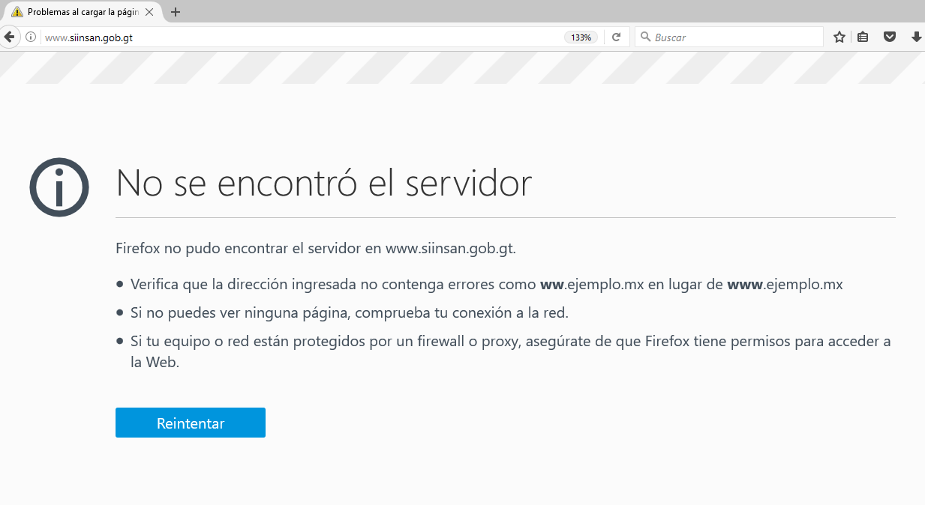
Conclusiones

Slide 28
Solicitud a MINFIN
por SESAN
Respetuosamente y con base al Plan Operativo Anual elaborado, el cual fué presentado a SEGEPLAN en fecha 27 de abril de 2017, documento que se encuentra público en www.sesan.gob.gt, asignar un techo presupuestario de fuentes nacionales con un monto de:
Q. 45,000,000
Los cuales serán ejecutados con la finalidad de cumplir con la misión de la SESAN y los resultados a obtener: han sido explicados durante este ejercicio de Presupuesto abierto, cabe mencionar que SESAN ha ejecutado sus metas y productos al 100% desde el 2013 a la fecha repetidamente (fuente SICOIN).
2%
0.85%

Slide 29
Muchas gracias
www.sesan.gob.gt
www.siinsan.gob.gt

